Slide 1
Înmulțirea
Înmulțirea
Înmulțirea prin deplasare și adunare
Tehnica Booth
Înmulțirea într-o bază superioară
Înmulțirea matriceală
Arborele Wallace
Circuite de înmulțire pipeline

Slide 2
Înmulțirea într-o bază superioară (1)
Se examinează mai mulți biți ai înmulțitorului Y în fiecare pas → crește viteza operației
Înmulțire în baza 4: sunt examinați 2 biți
00: nu se execută adunare
01: se adună X la produsul parțial
10: se adună 2X la produsul parțial
11: se adună X + 2X la produsul parțial
Calculul X + 2X poate fi evitat prin utilizarea tehnicii Booth în baza 4

Slide 3
Înmulțirea într-o bază superioară (2)
y_{2i+1} | y_{2i} | y_{2i-1} | Operații
0 | 0 | 0 | Deplasare la dreapta cu două poziții
0 | 0 | 1 | Adunare X, deplasare la dreapta cu două poziții
0 | 1 | 0 | Adunare X, deplasare la dreapta cu două poziții
0 | 1 | 1 | Adunare 2X, deplasare la dreapta cu două poziții
1 | 0 | 0 | Adunare -2X, deplasare la dreapta cu două poziții
1 | 0 | 1 | Adunare -X, deplasare la dreapta cu două poziții
1 | 1 | 0 | Adunare -X, deplasare la dreapta cu două poziții
1 | 1 | 1 | Deplasare la dreapta cu două poziții

Slide 4
Înmulțirea într-o bază superioară (3)
Un alt nume al tehnicii Booth în baza 4: înmulțirea cu tripleți suprapuși
Registrul A trebuie să aibă o poziție suplimentară
Avantaj suplimentar: metoda poate fi utilizată pentru numere fără semn și pentru numere cu semn reprezentate în C2
Versiunea în baza 8 a tehnicii Booth: trebuie să se genereze valoarea 3X

Slide 5
Înmulțirea
Înmulțirea
Înmulțirea prin deplasare și adunare
Tehnica Booth
Înmulțirea într-o bază superioară
Înmulțirea matriceală
Arborele Wallace
Circuite de înmulțire pipeline

Slide 6
Înmulțirea matriceală (1)
Pentru creșterea vitezei, se pot utiliza circuite combinaționale de înmulțire
Logică suplimentară care permite calculul produsului într‑un pas
Matrice de elemente combinaționale simple → adunare, deplasare
Considerăm înmulțirea a două numere binare întregi fără semn:
X = x_{n -1}…x₁x₀
Y = y_{n -1}…y₁y₀

Slide 7
Înmulțirea matriceală (2)
Produsul P se poate scrie:
sau:
Fiecare termen produs de 1 bit x_{i} ∗ y_{j} se poate calcula cu ajutorul unei porți ȘI

Slide 8
Înmulțirea matriceală (3)
O matrice de n × n porți ȘI poate calcula toți termenii x_{i} ∗ y_{j} simultan
Termenii sunt însumați cu o matrice de n(n-1) sumatoare elementare
Circuitul rezultat este similar cu un sumator bidimensional cu transport succesiv
Deplasările implicate de factorii 2^{i} și 2^{j} sunt implementate prin deplasarea spațială a sumatoarelor pe direcția x și y

Slide 9
Înmulțirea matriceală (4)
Exemplu: Înmulțirea a două numere de câte 4 biți, X = x₃x₂x₁x₀ , Y = y₃y₂y₁y₀
 |  |  |  | x₃ | x₂ | x₁ | x₀ ∗
 |  |  |  | y₃ | y₂ | y₁ | y₀
0 | 0 | 0 | 0 | x₃∗y₀ | x₂∗y₀ | x₁∗y₀ | x₀∗y₀
0 | 0 | 0 | x₃∗y₁ | x₂∗y₁ | x₁∗y₁ | x₀∗y₁ | 0
0 | 0 | x₃∗y₂ | x₂∗y₂ | x₁∗y₂ | x₀∗y₂ | 0 | 0
0 | x₃∗y₃ | x₂∗y₃ | x₁∗y₃ | x₀∗y₃ | 0 | 0 | 0
P₇ | P₆ | P₅ | P₄ | P₃ | P₂ | P₁ | P₀

Slide 10
Înmulțirea matriceală (5)
Biții produsului final:
P₀ = x₀∗y₀
P₁ = x₁∗y₀ + x₀∗y₁
P₂ = x₂∗y₀ + x₁∗y₁ + x₀∗y₂
P₃ = x₃∗y₀ + x₂∗y₁ + x₁∗y₂ + x₀∗y₃
P₄ = x₃∗y₁ + x₂∗y₂ + x₁∗y₃
P₅ = x₃∗y₂ + x₂∗y₃
P₆ = x₃∗y₃

Slide 11
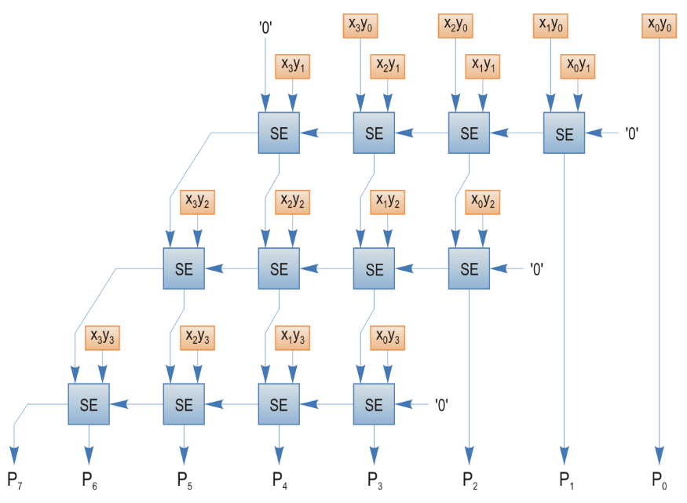
Înmulțirea matriceală (6)

Slide 12
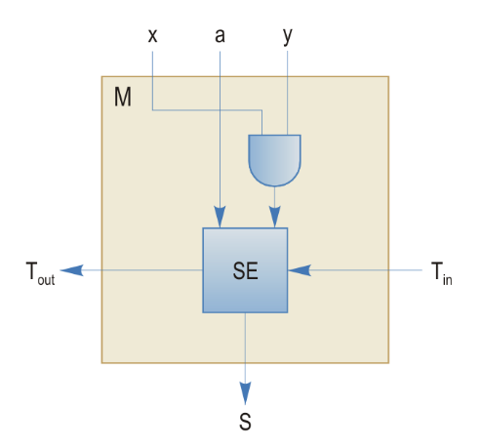
Înmulțirea matriceală (7)
Funcția de adunare și funcția ȘI logic pot fi combinate într‑o singură celulă M

Slide 13
Înmulțirea matriceală (8)
Celula implementează expresia aritmetică:
T_{out} S = a plus x∗y plus T_{in}
La intrarea a se conectează un bit al produsului parțial din linia precedentă
Un circuit de înmulțire de n × n biți poate fi realizat utilizând n² celule de acest tip
Unele celule vor avea intrările setate la ‘0’
Avantaj: structură uniformă → permite implementarea într-un circuit VLSI

Slide 14
Înmulțirea matriceală (9)
Pentru creșterea vitezei se pot utiliza sumatoare cu salvarea transportului (SST)
Propagarea transportului între sumatoarele elementare din același rând este eliminată
Propagarea transportului este amânată până la ultimul etaj al circuitului
Exemplu: Circuit de înmulțire matriceală pentru numere de câte 8 biți care utilizează SST

Slide 15
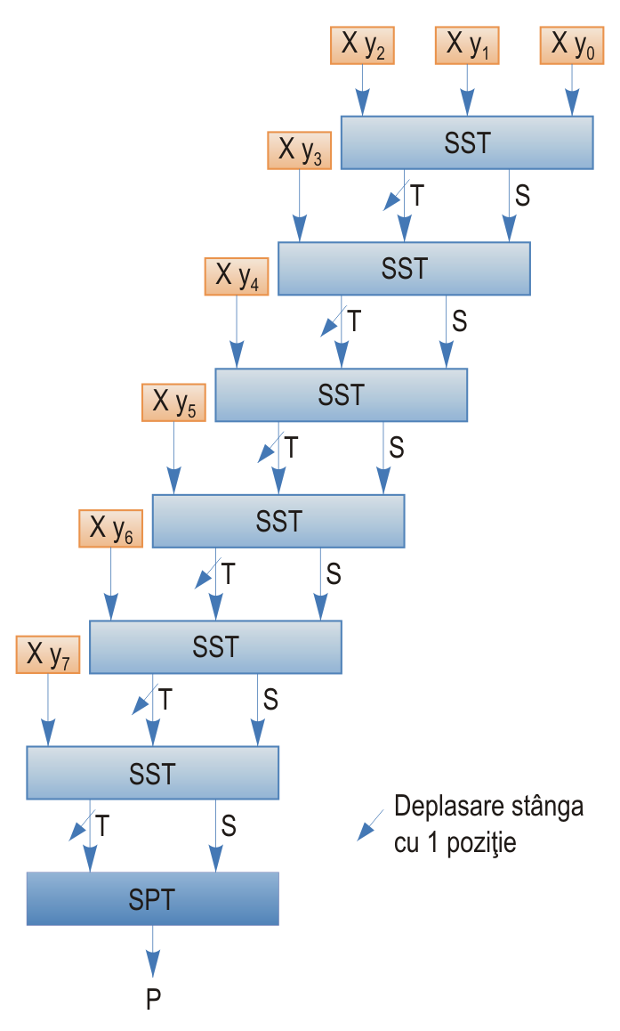
Înmulțirea matriceală (10)

Slide 16
Înmulțirea matriceală (11)
Circuitul anterior este practic pentru valori moderate ale lui n
Pentru valori mari ale lui n, este necesar un număr mare de sumatoare SST
Sumatorul poate fi partiționat în k segmente de câte m biți fiecare
Sunt generate doar m produse parțiale
Procesul este repetat de k ori
Exemplu: Structură cu două treceri

Slide 17
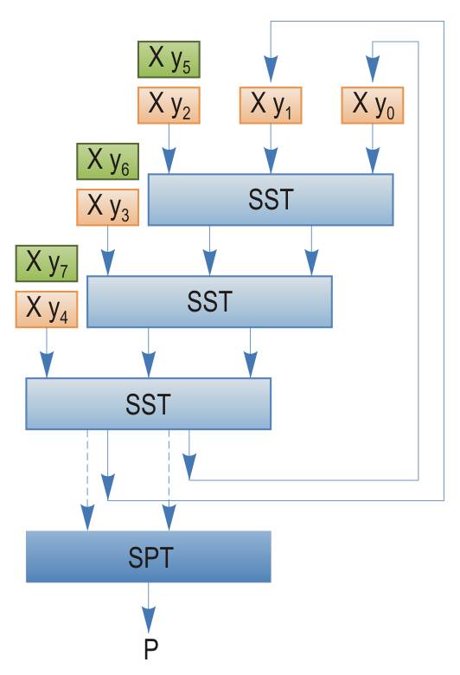
Înmulțirea matriceală (12)

Slide 18
Înmulțirea
Înmulțirea
Înmulțirea prin deplasare și adunare
Tehnica Booth
Înmulțirea într-o bază superioară
Înmulțirea matriceală
Arborele Wallace
Circuite de înmulțire pipeline

Slide 19
Arborele Wallace (1)
Înmulțirea a două numere de câte n biți necesită adunarea a n produse parțiale
Circuitele de înmulțire anterioare execută înmulțirea într‑un timp O (n)
Timpul poate fi redus la O (log n) prin utilizarea unui arbore
Arborele cel mai simplu: combină perechi de produse parțiale → numărul produselor parțiale ar fi redus de la n la n/2

Slide 20
Arborele Wallace (2)
Arborele binar nu poate fi implementat utilizând sumatoare elementare
C. S. Wallace a arătat că produsele parțiale pot fi adunate mai rapid utilizând nivele multiple de SST → arbore Wallace
În fiecare nivel al arborelui, numerele sunt grupate câte trei
Se utilizează câte un SST pentru adunarea numerelor din fiecare grup

Slide 21
Arborele Wallace (3)
Procesul continuă până când rămân numai două numere de adunat
Pentru adunarea lor se utilizează un SPT
Fiecare nivel reduce numărul termenilor care trebuie adunați cu un factor de 1,5 → O (log_{1,5} n)
Exemplu: Schema bloc pentru înmulțirea a două numere de câte 8 biți

Slide 22
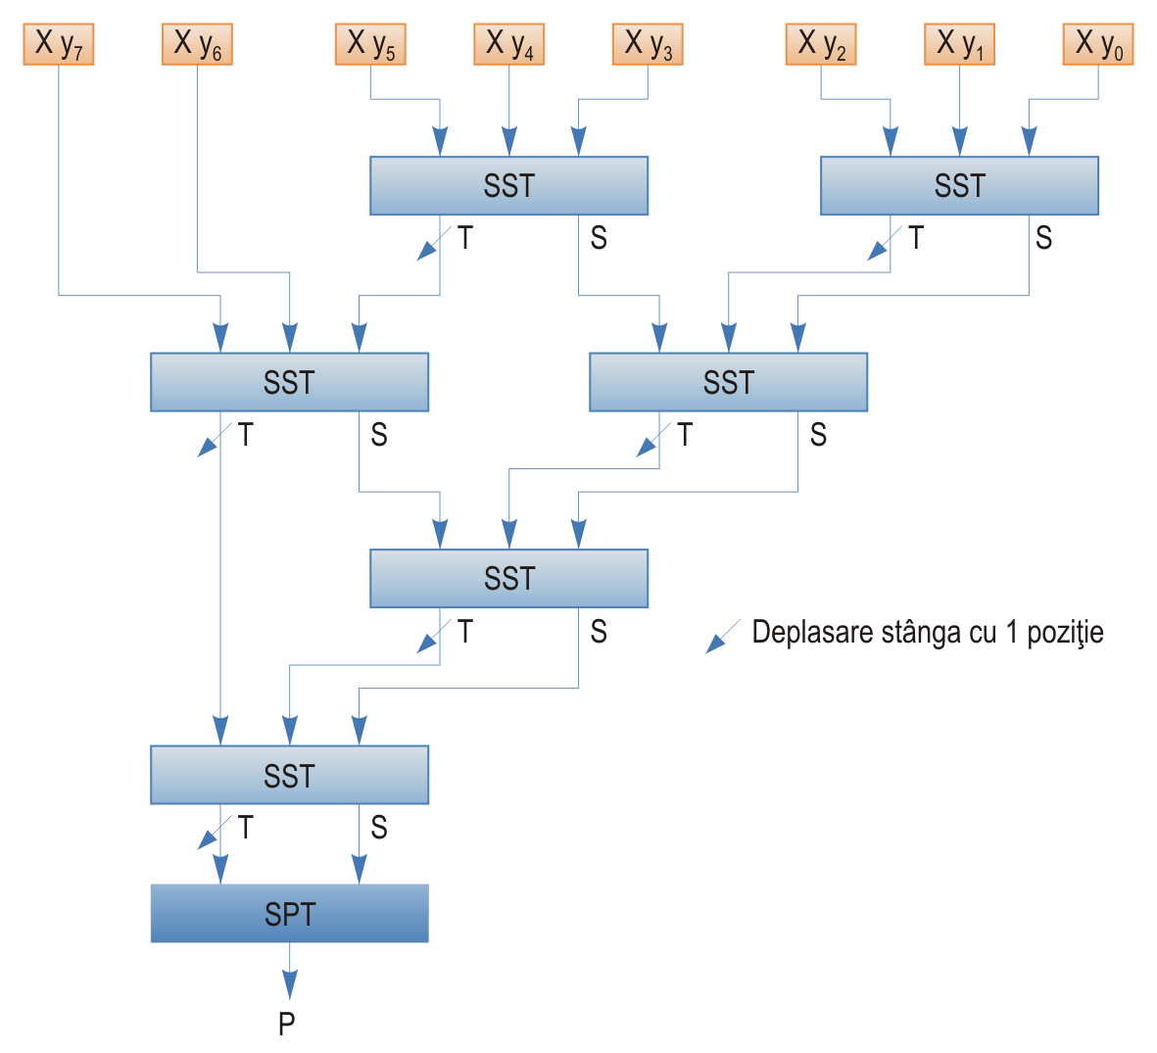
Arborele Wallace (4)

Slide 23
Arborele Wallace (5)
Metoda arborelui Wallace poate fi combinată cu alte metode pentru creșterea vitezei
Arbore Wallace combinat cu tehnica Booth
Tehnica Booth este utilizată pentru a genera produsele parțiale
Se utilizează un arbore Wallace pentru adunarea produselor parțiale
Exemplu: Înmulțirea a două numere de câte 8 biți (arbore Wallace + tehnica Booth)

Slide 24
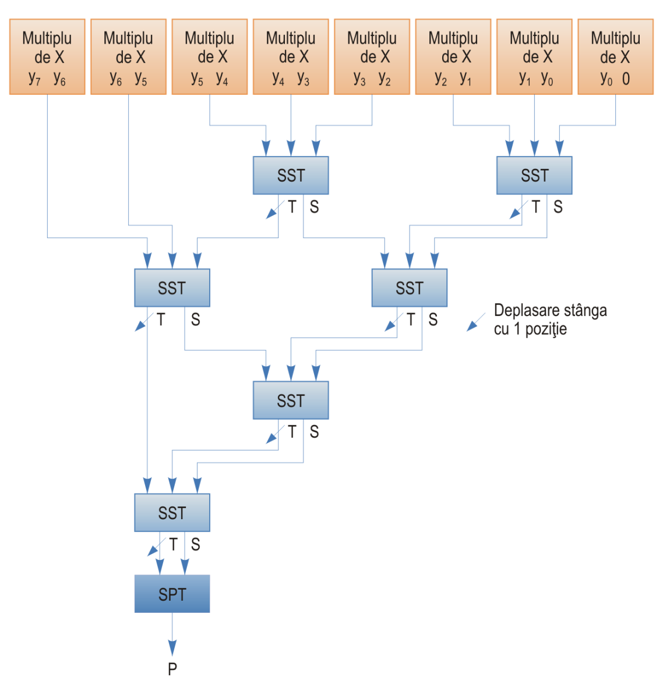
Arborele Wallace (6)

Slide 25
Înmulțirea
Înmulțirea
Înmulțirea prin deplasare și adunare
Tehnica Booth
Înmulțirea într-o bază superioară
Înmulțirea matriceală
Arborele Wallace
Circuite de înmulțire pipeline

Slide 26
Circuite de înmulțire pipeline (1)
Operațiile aritmetice pot fi implementate printr-un sistem pipeline
Tehnica pipeline
Utilizează paralelismul
Se suprapun etapele de execuție ale unei operații aritmetice
Fiecare etapă este executată de un etaj al sistemului pipeline
Etaj: registru + circuit de prelucrare

Slide 27
Circuite de înmulțire pipeline (2)
Considerăm înmulțirea a două numere întregi de n biți X = x_{n-1}x_{n-2}…x₀, Y = y_{n-1}y_{n-2}…y₀
Circuitele de înmulțire matriceală pot fi modificate în mod simplu pentru a utiliza tehnica pipeline
Exemplu: Circuit de înmulțire matriceală pipeline care utilizează celula M de 1 bit de înmulțire și adunare
Cele n celule din fiecare etaj E_{i} calculează un produs parțial P_{i} = P_{i-1} + X ∗ 2^{i} ∗ y_{i}

Slide 28
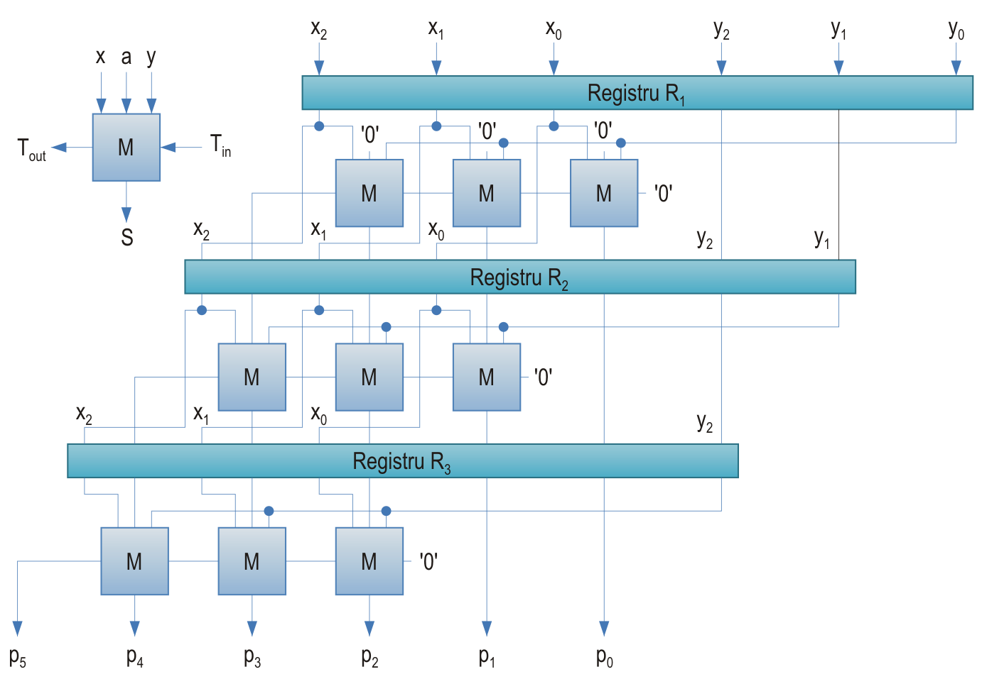
Circuite de înmulțire pipeline (3)

Slide 29
Circuite de înmulțire pipeline (4)
Un circuit de înmulțire matriceală pipeline cu n etaje poate suprapune calculul a n produse → înmulțirea vectorilor întregi
Poate genera un nou rezultat în fiecare ciclu de ceas
Dezavantaj: viteza redusă a logicii de propagare a transportului din fiecare etaj
Numărul celulelor M necesare: n²
Capacitatea tuturor registrelor buffer: ~3n² → costisitor din punct de vedere hardware

Slide 30
Circuite de înmulțire pipeline (5)
Tehnica de adunare cu salvarea transportului → avantajoasă pentru implementarea pipeline
Se pot aduna m numere printr‑o rețea de sumatoare cu salvarea transportului → rezultatul este sub forma (S, T)
S și T trebuie adunate printr‑un sumator convențional cu propagarea transportului
Metoda arborelui Wallace

Slide 31
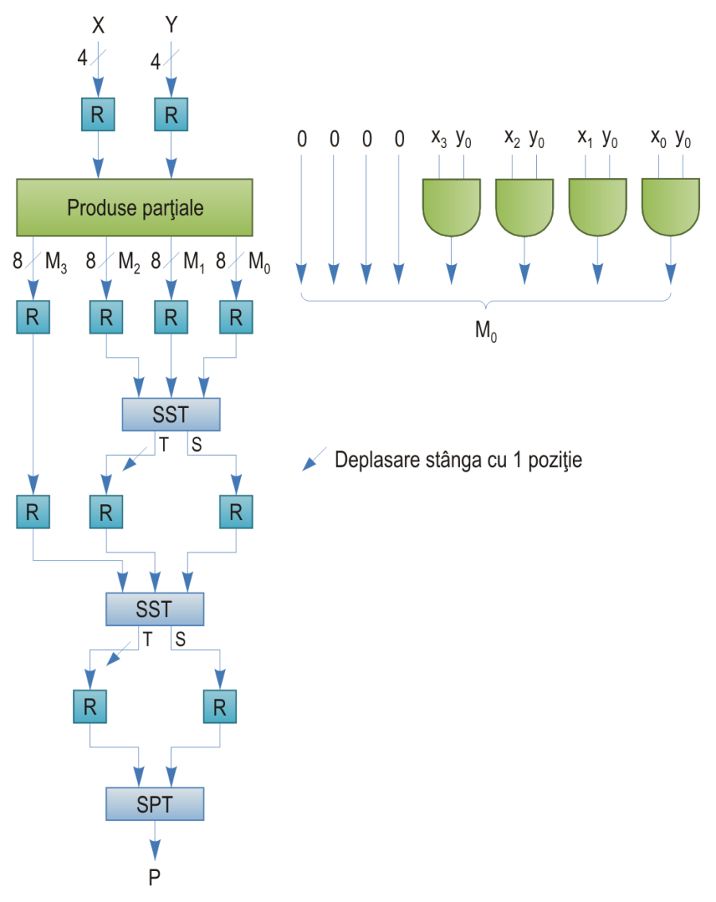
Circuite de înmulțire pipeline (6)

Slide 32
Rezumat (1)
Înmulțirea într-o bază superioară reduce numărul etapelor prin examinarea mai multor biți ai înmulțitorului în fiecare etapă
Înmulțire în baza 4: sunt examinați 2 biți
Înmulțire în baza 8: sunt examinați 3 biți
Înmulțirea matriceală utilizează o matrice de circuite combinaționale pentru creșterea vitezei operației
Se pot utiliza sumatoare cu salvarea transportului pentru amânarea propagării transportului până la ultimul etaj

Slide 33
Rezumat (2)
Arborele Wallace se utilizează pentru adunarea mai rapidă a unor produse parțiale
Produsele parțiale sunt grupate câte trei
Se utilizează câte un SST pentru adunarea lor
Tehnica pipeline permite creșterea vitezei operației
Circuitele de înmulțire combinațională (matriceală, arbore Wallace) se pot modifica în mod simplu pentru a utiliza această tehnică

Slide 34
Noțiuni, cunoștințe (1)
Principiul înmulțirii într-o bază superioară
Tehnica de înmulțire Booth în baza 4
Principiul înmulțirii matriceale
Circuit de înmulțire matriceală utilizând sumatoare cu propagarea succesivă a transportului
Circuit de înmulțire utilizând celula de 1 bit de înmulțire și adunare
Circuit de înmulțire matriceală utilizând sumatoare cu salvarea transportului

Slide 35
Noțiuni, cunoștințe (2)
Principiul arborelui Wallace
Circuit de înmulțire combinațională utilizând un arbore Wallace pentru însumarea produselor parțiale
Circuit de înmulțire matriceală pipeline utilizând celula de 1 bit de înmulțire și adunare
Circuit de înmulțire pipeline utilizând un arbore Wallace pentru însumarea produselor parțiale

Slide 36
Întrebări
Care sunt avantajele utilizării tehnicii Booth în baza 4?
Care este avantajul circuitelor combinaționale de înmulțire?
Care este principiul arborelui Wallace?
Cum se poate modifica un circuit de înmulțire pentru a utiliza tehnica pipeline?

